Slide 1
Memory Mapping
– Hints to Homework 7

Slide 2
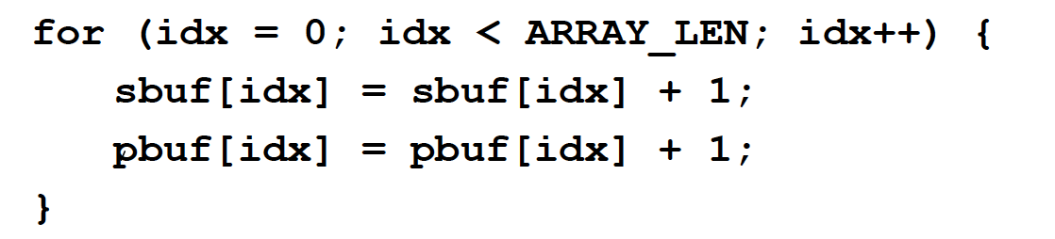
问题1
将文件a.txt映射到两个长度为100K的char型数组上，数组名分别为sbuf和pbuf，sbuf用共享的方式，pbuf用私有的方式。
假设page大小为4KB。 1. 请写出调用mmap实现映射的代码。（如果调用中需要其他数据结构，请自行声明，但不需要写int main这些语法部分 10分）
假设mmap中的共享内容被更改后会立刻sync到文件中，a.txt中内容都是char字符的‘0’，执行下列代码

Slide 3
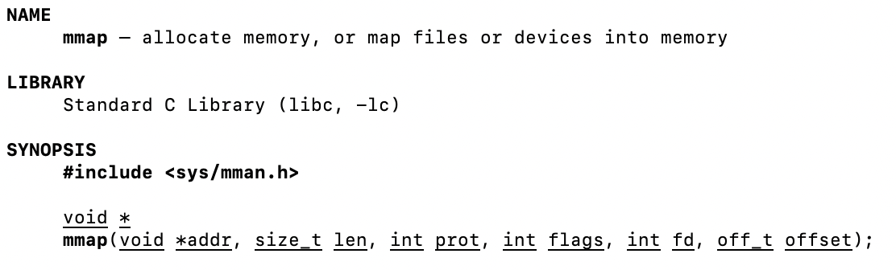
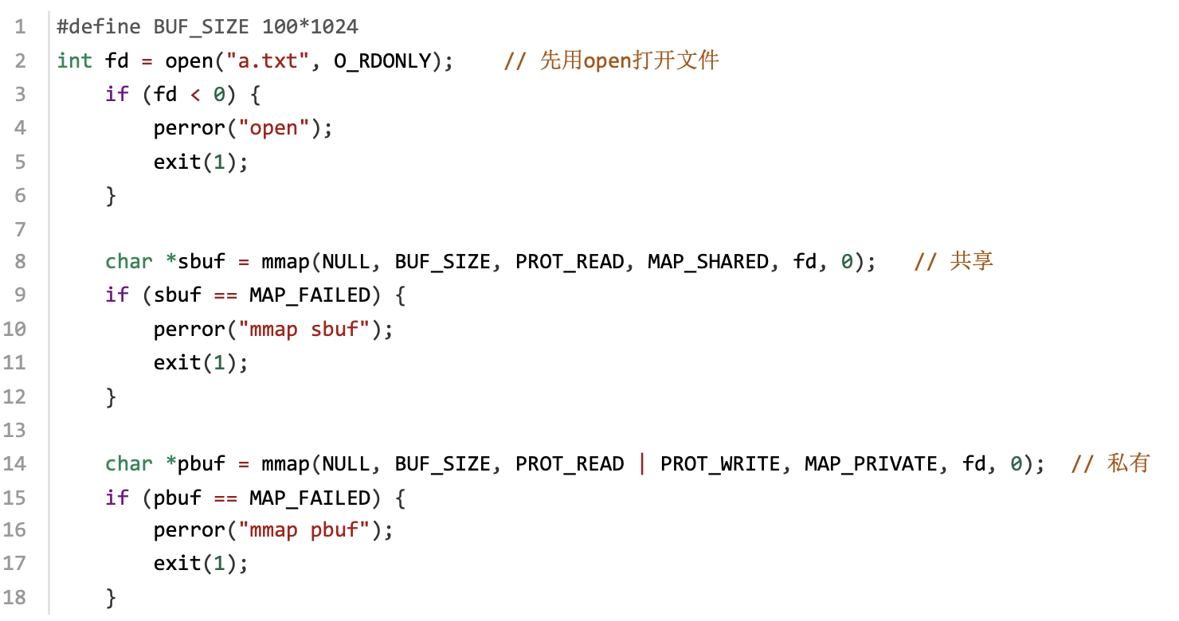
C语言实现
Linux Shell
> man mmap
感谢XYY同学提供的代码（供参考，具体代码请亲自尝试）

Slide 4
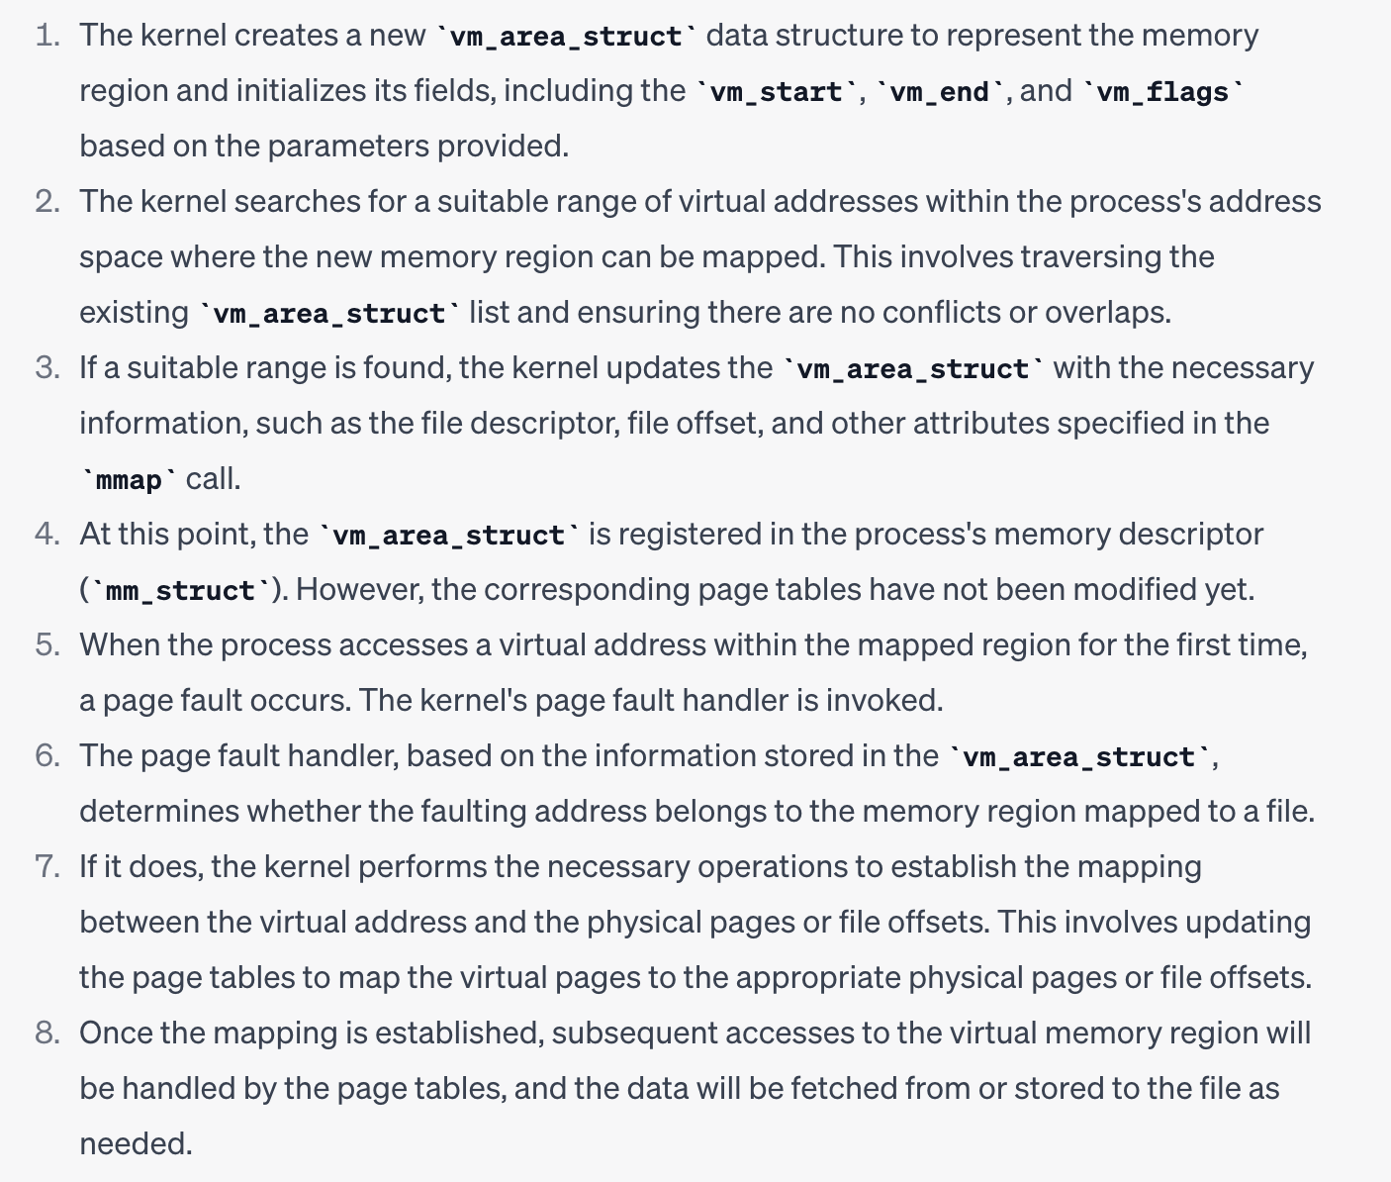
How does mmap() work?
Calling mmap()

Slide 5
How does mmap() work?
Accessing Mem

Slide 6
问题1
将文件a.txt映射到两个长度为100K的char型数组上，数组名分别为sbuf和pbuf，sbuf用共享的方式，pbuf用私有的方式。
假设page大小为4KB。 1. 请写出调用mmap实现映射的代码。（如果调用中需要其他数据结构，请自行声明，但不需要写int main这些语法部分 10分）
假设mmap中的共享内容被更改后会立刻sync到文件中，a.txt中内容都是char字符的‘0’，执行下列代码

Slide 7
问题1
2. 会产生多少page fault exception？其中有多少会执行COW？请给出原因 10分
3. 写出下列数值 10分 sbuf[0], sbuf[1], pbuf[0], pbuf[1]

Slide 8
Analysis: Initial State
0 | 0 | 0 | 0 | 0
sbuf
pbuf

Slide 9
Analysis: sbuf[0] = sbuf[0] + 1
0 | 0 | 0 | 0 | 0
sbuf
pbuf
Page Fault

Slide 10
Analysis: sbuf[0] = sbuf[0] + 1
0 | 0 | 0 | 0 | 0
sbuf
pbuf
View vm_area_struct

Slide 11
Analysis: sbuf[0] = sbuf[0] + 1
1 | 0 | 0 | 0 | 0
sbuf
pbuf
Update

Slide 12
Analysis: pbuf[0] = pbuf[0] + 1
1 | 0 | 0 | 0 | 0
sbuf
pbuf
Page Fault

Slide 13
Analysis: pbuf[0] = pbuf[0] + 1
1 | 0 | 0 | 0 | 0
sbuf
pbuf
View vm_area_struct

Slide 14
Analysis: pbuf[0] = pbuf[0] + 1
1 | 0 | 0 | 0 | 0
sbuf
pbuf
Read ‘1’: OK

Slide 15
Analysis: pbuf[0] = pbuf[0] + 1
1 | 0 | 0 | 0 | 0
sbuf
pbuf
Write ‘2’: NOT OK
Read-Only
Page Fault

Slide 16
Analysis: pbuf[0] = pbuf[0] + 1
1 | 0 | 0 | 0 | 0
sbuf
pbuf
Copy-On-Write
Page Fault
2 | 0 | 0 | 0 | 0

Slide 17
Analysis: sbuf[1] = sbuf[1] + 1
1 | 1 | 0 | 0 | 0
sbuf
pbuf
2 | 0 | 0 | 0 | 0

Slide 18
Analysis: pbuf[1] = pbuf[1] + 1
1 | 1 | 0 | 0 | 0
sbuf
pbuf
2 | 1 | 0 | 0 | 0

Slide 19
Analysis: Loop Ends
1 | 1 | 1 | 1 | 1
sbuf
pbuf
2 | 1 | 1 | 1 | 1

Slide 20
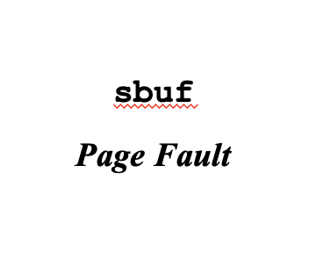

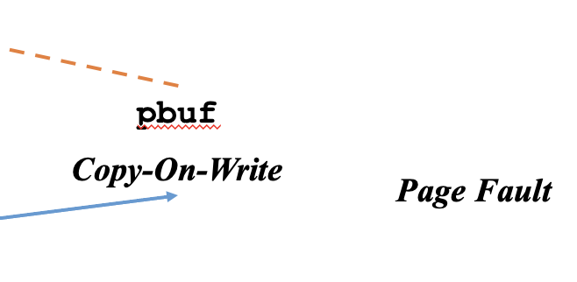
How many Page-Faults & COWs?
Every 4KB (One Page):
3 Page-Faults, with one of them triggering a COW.
(1)
(2)
(3)

Slide 21
How many Page-Faults & COWs?
Totally, there’re 75 Page Faults with 25 COWs.

